Slide 1
פרויקט אפיון חווית משתמש
מגישים: דין זליגמן, יונתן בן אברהם וגולן קויתי.
מרצה הקורס: יהודה רוזיליו.

Slide 2
בעיות באתר

Slide 3
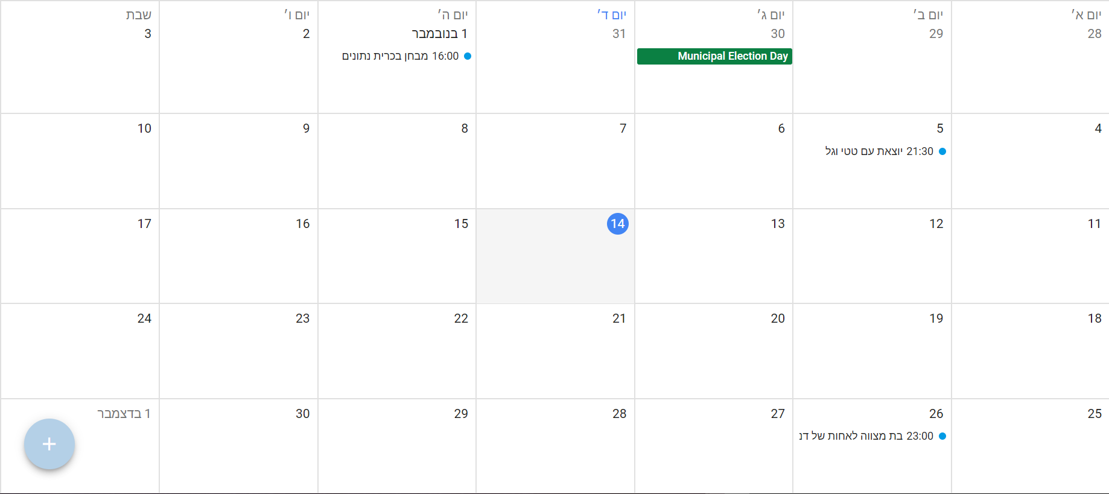
בעיות כלליות
תפריט ניווט לא ברור – מערב ניווט לדפים וכמו כן מערב פעולה של הוספת פגישה שלא אמורה להיות חלק מהתפריט .
אין אחידות בין המסכים, לדוגמא: כפתורי הוספה/ביטול שונים בכמה מסכים - עקיבות וסטנדרטים.
אין חיווי למשתמש באיזה דף הוא נמצא בכל רגע - נראות מצב המערכת.
התנתק
פגישה חדשה
אזור אישי
WeMeet

Slide 4
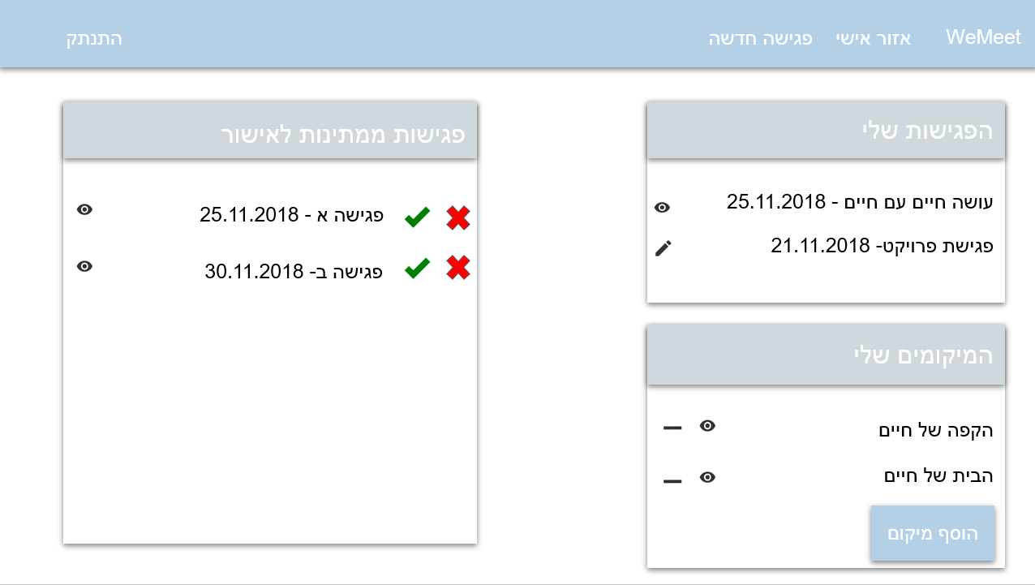
בעיות כלליות
המשתמש לא יכול לתקן או לשנות פעולות, לדוגמא: אם המשתמש ביטל פגישה או אישר אותה הוא לא יכול לעשות את הפעולה ההפוכה. – שליטה וחופש של המשתמש.
אין פופ - אפים לאישור הפעולה, דרך למניעת טעויות.
בחירת צבעים לקויה, צבעים לא מזמינים.

Slide 5
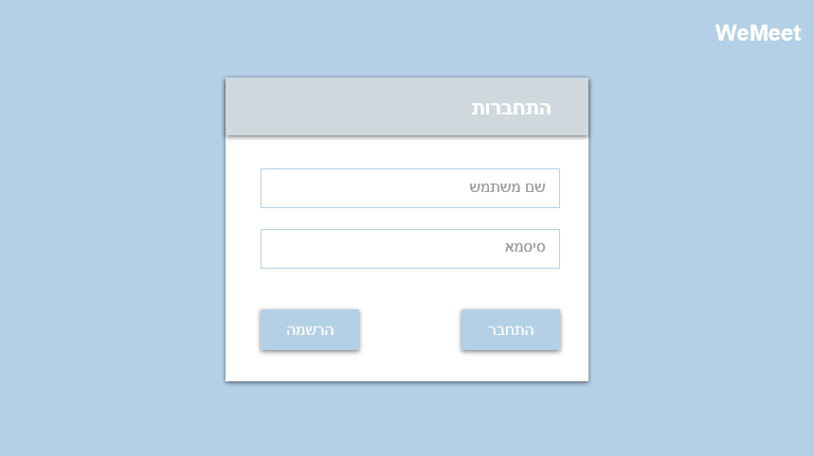
מסך התחברות
כפתור ההתחברות וההרשמה דומים ויכולים לגרום לבלבול בזמן ההתחברות.
אין אפשרות לשחזור סיסמת המשתמש – שליטת משתמש וחופש פעולה.
אין חיווי המראה למשתמש היכן הוא ממלא את פרטיו – חיווי מצב המערכת.
אין סמלים\אייקונים שמאפיינים את שדות הקלט – זיהוי ולא זיכרון.
על המשתמש ללחוץ על כל שדה קלט עם העכבר על מנת להכניס את הפרטים – גמישות ויעילות שימוש.
אין אפשרות "זכור אותי" – גמישות ויעילות שימוש.

Slide 6
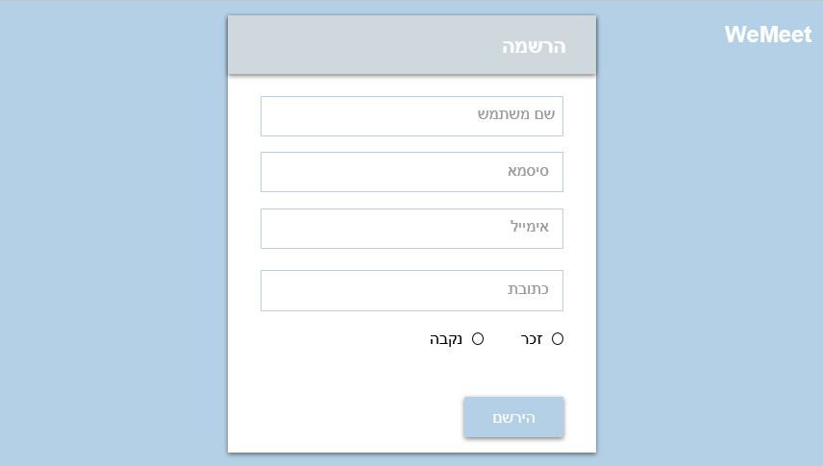
מסך הרשמה
אין כפתור חזרה למסך ההתחברות – שליטת משתמש וחופש פעולה.
אין שדה לאימות סיסמה בשנית – מניעת טעויות.
אין חיווי למשתמש לגביי מה הדרישות לסיסמה תקינה – עזרה ומסמכים.
אין ולידציה בעת מילוי האימייל (לפני לחיצת כפתור "הירשם") או תבנית של אימייל המונעות טעויות – מניעת טעויות.
אין סימון ברירת מחדל של מין – מניעת טעויות.

Slide 7
מסך הבית
התנתק
פגישה חדשה
אזור אישי
WeMeet
אין כפתור למחיקת אילוץ\פגישה לאחר שעשינו אותה (נרצה לבטל בלחיצת כפתור). שליטה וחופש של המשתמש
הכפתורים לא נראים לחיצים (לא נראים כמו כפתורים)
נראות מצב המערכת
כפתור הוספת אילוץ לא ברור מה עושה נראה כמו הוספת פגישה
זיהוי במקום היזכרות
כפתור פגישה חדשה לא ברור וממוקם בתפריט.
עקביות וסטנדרטים

Slide 8
מסך הבית
לא כתוב בבירור במסך באיזה חודש אנחנו נמצאים (רק ב -1 לכל חודש רשום) מניעת טעויות
אין סט צבעים אחיד (חג מוצג בצבע ירוק)
עיקביות וסטנדרטים
הפעולות הראשיות של הוספת פגישה או הוספת אילוץ לא גדולות ומרכזיות מספיק במסך
אסטטיקה ומינימליסטיות
החלון של היום הנוכחי מואפר מה שנותן תחושה שלא ניתן להוסיף פגישות או אילוצים לאותו יום
עיקביות וסטנדרטים
התנתק
פגישה חדשה
אזור אישי
WeMeet

Slide 9
מסך אזור אישי
בעיות כלליות:
אין אינדיקציה באיזה עמוד נמצאים - נראות מצב המערכת.
גודל המשבצות – המשבצת של "פגישות ממתינות לאישור" גדולה משאר המשבצות, למרות שהמשבצת של "הפגישות שלי" מכילה מידע חשוב ומרכזי לא פחות.
כשאין מידע להצגה לא מופיעה הודעה מתאימה - נראות מצב המערכת.

Slide 10
מסך אזור אישי
משבצת "פגישות ממתינות לאישור":
כפתורים – כפתור ביטול ואישור מצד ימין לטקסט לעומת כפתור צפייה שמצד שמאל – אין אחידות - עקיבות וסטנדרטים.
אין אחידות בין הכפתורים וזה לא נראה טוב - עקיבות וסטנדרטים.
מרווח בין השורות גדול מידי, מוביל לניצול לא יעיל של המסך - אסתטיקה ועיצוב מינימליסטי.

Slide 11
מסך אזור אישי
משבצת "המיקומים שלי":
כפתור מחיקה – אייקון לא תואם סטנדרט ש המערכת, לא מעומד כמו כפתור הצגת פרטים - עקיבות וסטנדרטים.
כפתור הוספת מיקום – ממוקם לא טוב, לא נוח לעין ולא שומר על עיצוב אחיד של כפתורי הוספה במערכת - עקיבות וסטנדרטים.
משבצת "הפגישות שלי":
אין משמעות לסדר הפגישות.
לא מצוינת שעת הפגישה – חסר מידע חיוני.

Slide 12
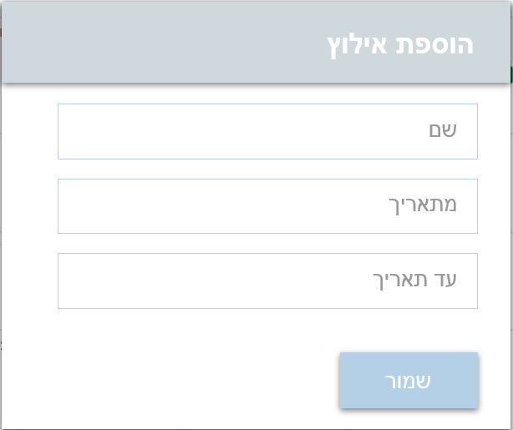
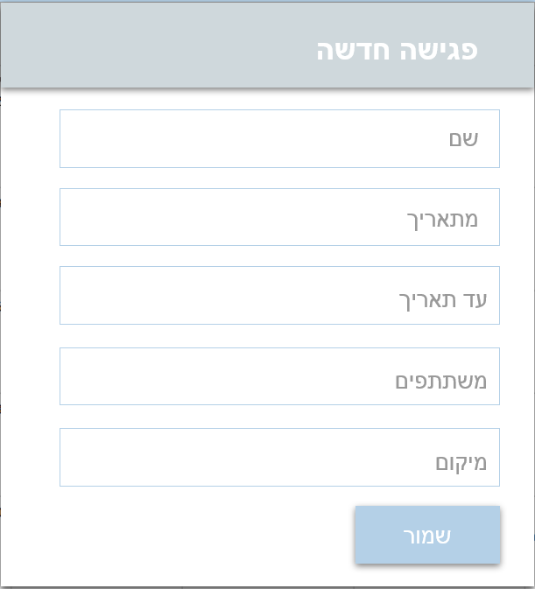
מסך יצירת אילוץ/פגישה
אין כפתור יציאה או חזור – שליטת משתמש וחופש פעולה.
אין חיווי למשתמש לגביי האם התוכן בשדה תקין או לא – עזרה ומסמכים.
אין חלון לבחירת תאריך (התאריך מוקלד ידנית) – מניעת טעויות.
אין חיווי המראה למשתמש היכן הוא ממלא את פרטי האילוץ כרגע – חיווי מצב המערכת.
אין סמלים\אייקונים שמאפיינים את שדות הקלט – זיהוי ולא זיכרון.
על המשתמש ללחוץ על כל שדה קלט עם העכבר על מנת להכניס את הפרטים –(אין תמיכה בקיצורי מקשים) גמישות ויעילות שימוש.

Slide 13
פרסונות

Slide 14
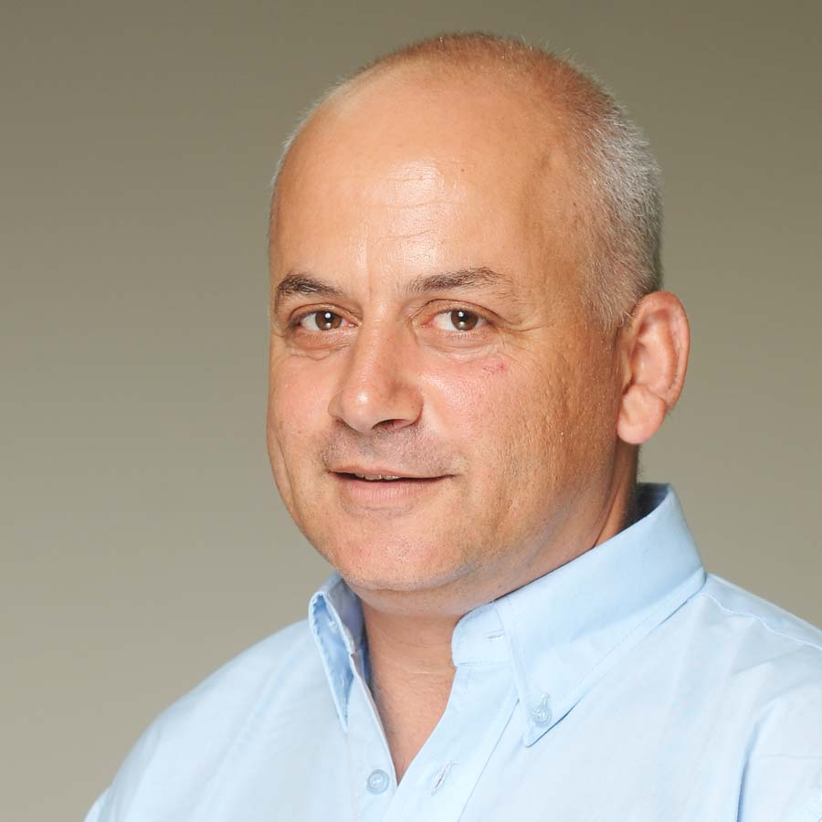
דור כהן
סיבה לשימוש במוצר – הכלים בהם משתמש היום לקבוע פגישות לא מספקים לו את כל הצרכים. חלק ניכר מהעבודה שלו היא בפגישות עם גורמים שונים ולעיתים קשה עד בלתי אפשרי לגרום לכול הגורמים להגיע לפגישה.
תדירות שימוש – יום יומית כדי לנהל את היומן שלו ואת הפגישות שהוא עושה במסגרת העבודה.
מתי – במהלך כל היום, כל פעם שיש צורך לקבוע פגישה משתמש במוצר.
איפה – במחשב במשרד שלו, לעיתים גם בלפטופ בבית כשהוא רוצה לראות מה הלוז שלו ליום המחרת.
תנאי סביבה – בדרך כלל סביבה שקטה (המשרד שלו) לעיתים נמצא עם משהו בפלאפון במקביל בכדי לקבוע את הפגישה
חסמים – מאוד לא אוהב תוכנות חדשות מכיר את ה outlook ואוהב אותו.
רצונות – שיהיה כלי שיידע לגשת ללוח השנה של האנשים איתם הוא רוצה לקבוע פגישה וידע את כל האילוצים של כל הגורמים בפגישה.
גיל - 54
מגדר - זכר
שפה – עברית שפת אם, אנגלית שוטפת, מעט ערבית
מצב משפחתי – נשוי + 2 ילדים
תפקיד – מנהל כספים בחברת אינטל
רמת השכלה – תואר ראשון בראיית חשבון
רמת יכולת טכנולוגית – רמה ממוצעת מחזיק טלפון חכם מצוין בעבודה עם אקסל, עובד הרבה עם outllook לא מאוד פתוח ללמוד טכנולוגיות ותוכנות חדשות.
רמה מקצועית בתחום המוצר – מכיר מוצרים דומים למוצר עובד המון עם אוטלוק מנהל את הפגישות שלו שם.
תחביבים – קיאקים, סרטי דוקו בערוץ ההיסטוריה, לבשל.
מאפייני זיקה למוצר
מאפיינים בסיסים

Slide 15

מיקה שקד
סיבה לשימוש במוצר – בגלל עומס הלוז שלה, היא חיפשה כלי שיעזור לה לנהל אותו בצורה פשוטה ונוחה, מוצר שיתזמן לה את כל העבודות הגשה, מבחנים, חיי חברה ועבודה במקום אחד.
תדירות שימוש – יום יומית כדי לנהל ולתזמן את כל האילוצים שלה.
מתי – במהלך כל היום אבל בעיקר בשעות הערב כאשר היא חוזרת ממשמרת בבית הקפה.
איפה – בלפטופ האישי שלה בביתה.
תנאי סביבה – בדרך כלל סביבה שקטה בביתה.
חסמים – חשש מחשיפת אילוציה הפרטיים, חשש שהמערכת לא תקבע מועד אופטימלי בשבילה לפגישה.
רצונות – שיהיה כלי שיידע לגשת ללוח השנה של האנשים איתם היא רוצה לקבוע פגישה וידע את כל האילוצים של כל הגורמים בפגישה.
גיל - 23
מגדר - נקבה
שפה – עברית שפת אם, אנגלית שוטפת.
מצב משפחתי – רווקה
תפקיד – מלצרית בבית קפה.
רמת השכלה – סטודנטית שנה ב' למדעי ההתנהגות.
רמת יכולת טכנולוגית – רמה גבוהה, משתמשת בסמארטפון ולפטופ על מנת לקבוע פגישות.
רמה מקצועית בתחום המוצר – עד כה השתמשה רק ביומן של גוגל בסמטארפון.
תחביבים – שופינג, קריאת ספרים, צלילה.
מאפייני זיקה למוצר
מאפיינים בסיסים

Slide 16
האבולוציה של האתר

Slide 17
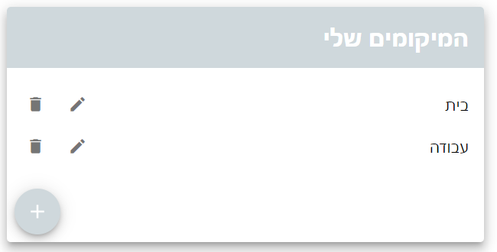
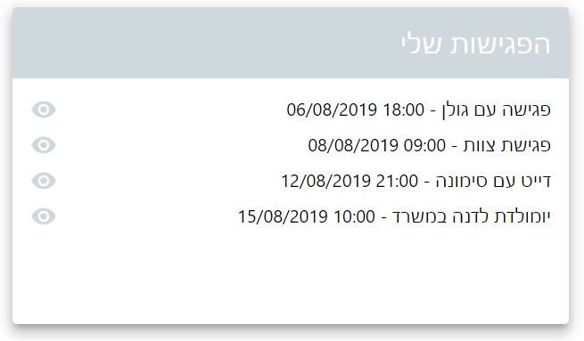
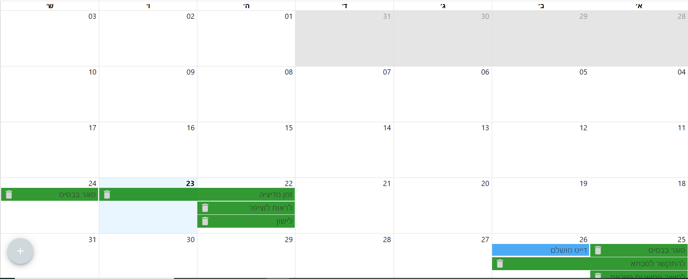
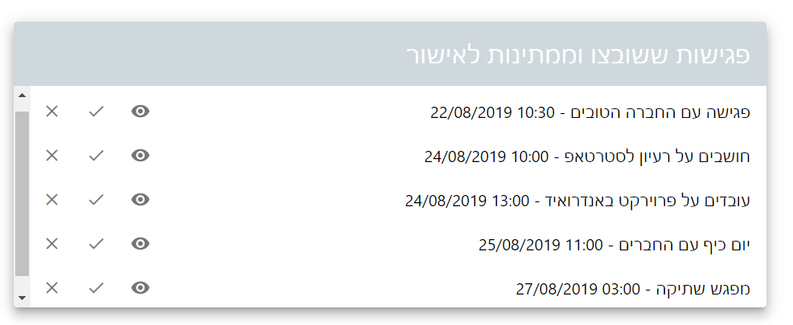
דברים כלליים במערכת
שינינו חלקים במסכים כך שתהיה אחידות בניהם - עקיבות וסטנדרטים. לדוגמא: כפתורי צפייה, עריכה, ביטול, מחיקה והוספה זהים בכל המערכת, והצבעים אחידים.

Slide 18
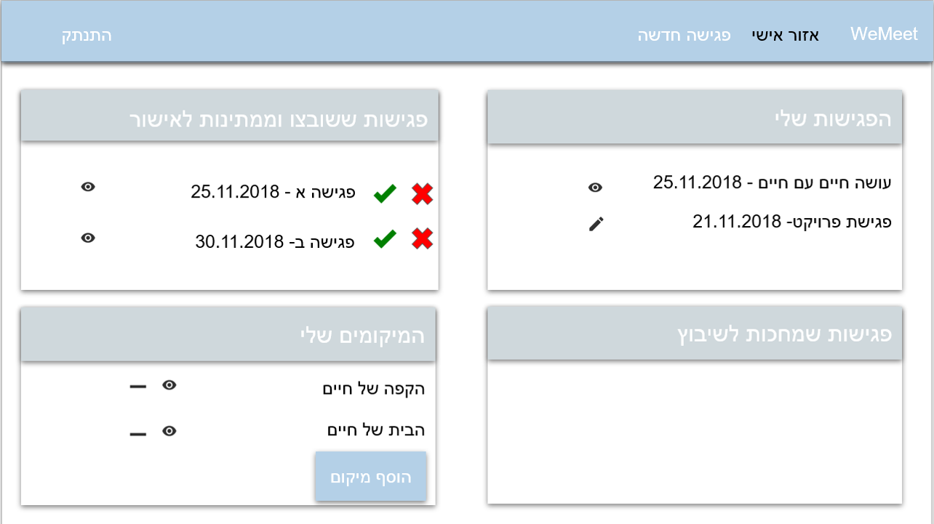
דברים כלליים במערכת
הוספנו חיווי למשתמש באיזה דף הוא נמצא בכל רגע - נראות מצב המערכת.

Slide 19
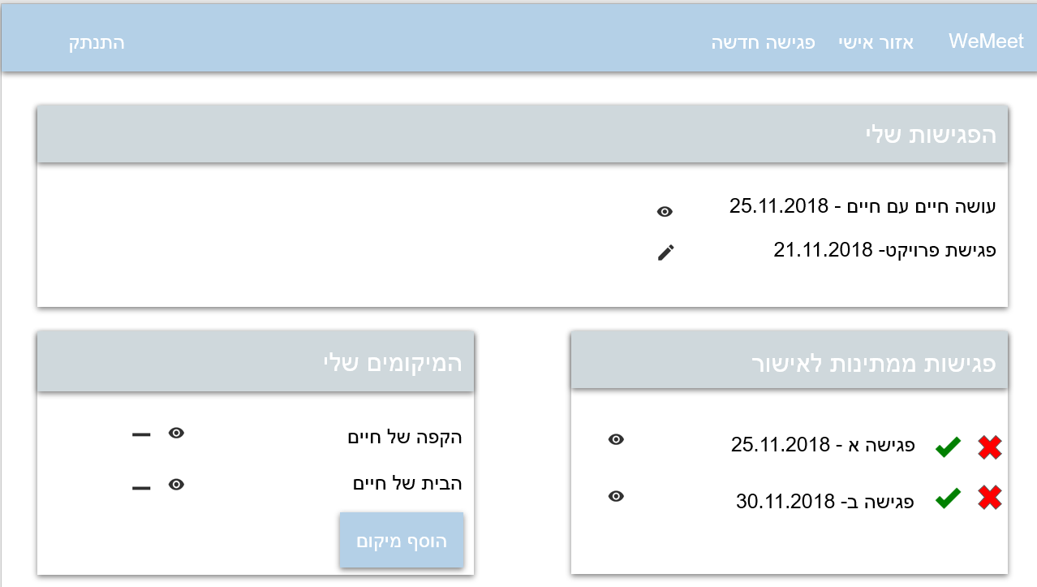

דברים כלליים במערכת
אפשרנו למשתמש לבצע פעולת "חזור" לכל פעולה במערכת, על ידי snack bar שמופיע לכמה שניות לאחר הפעולה, עם הודעה מתאימה לפעילות של המשתמש וכפתור ביטול שמבטל אותה - שליטה וחופש של המשתמש. לדוגמא – המשתמש ביטל פגישה וכעת הוא יכול להתחרט ולבטל את הפעולה.

Slide 20
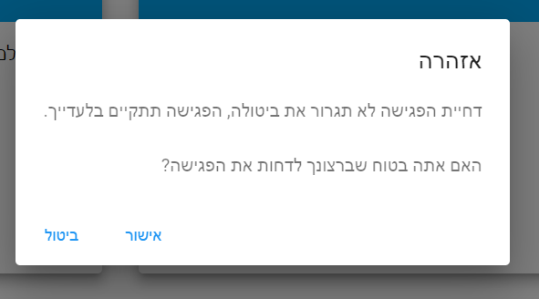
דברים כלליים במערכת
הוספנו פופ-אפ אישור על כל פעולה "מסוכנת" - מניעת טעויות. לדוגמא: המשתמש דוחה פגישה שהזמינו אותו אליה ומוקפץ לו פופ אפ שמסביר את השלכות הדחייה עם אופציה לאשר את הפעולה או לבטל אותה.
במידה ויאשר ועדיין ירצה לבטל אותה, יקפוץ הsnack bar שמאפשר את היפוך הפעולה.

Slide 21
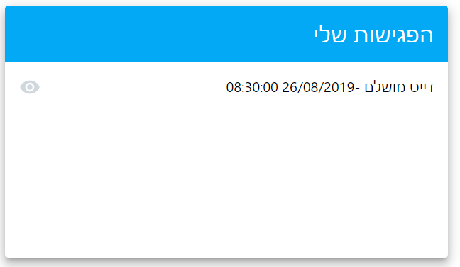

דברים כלליים במערכת
שינינו את צבעי המערכת מצבע דומיננטי של אפור לכחול.
קיבלנו את ההחלטה הזו מכיוון שכחול הוא צבע אשר מרגיע את המשתמש, וזה חשוב מכיוון שלפעמים לקבוע פגישות יכול להלחיץ את המשתמש. בנוסף זה מזכיר למשתמש פלטפורמות דומות כמו outlook והיומן של גוגל.

Slide 22

דברים כלליים במערכת
הורדנו מתפריט הניווט את האופציה להוסיף פגישה חדשה ושינינו את צבע הטקסט על התפריט של המסך שכרגע המשתמש נמצא בו כדי לתת חיווי למשתמש.

Slide 23
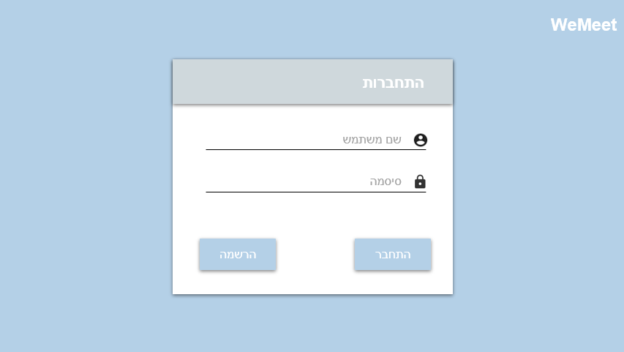
מסך התחברות
שינינו את שדה "שם משתמש" ושדה "סיסמה" כך שיהיו מעוצבים יותר.
הוספנו סמלים מתאימים בצד כל שדה כך שיהיה ברור למשתמש מה עליו להכניס בשדה אותו הוא ממלא – זיהוי ולא זיכרון.

Slide 24
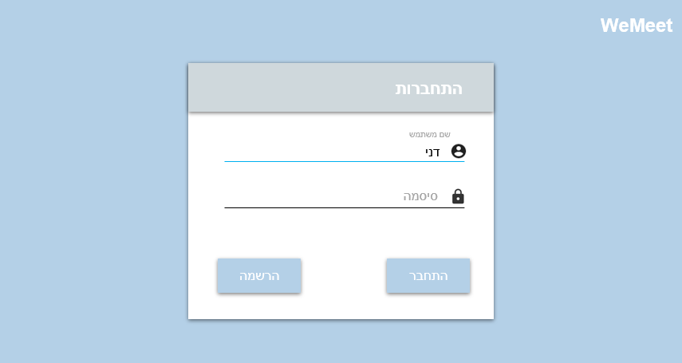
מסך התחברות
בעת לחיצת המשתמש על אחת השדות, יהיה חיווי של השדה שיראה למשתמש כי הוא ממלא את השדה – חיווי מצב המערכת.
נאפשר למשתמש בעת לחיצת הכפתור "TAB" לעבור לשדה הבא אוטומטית, ובעת לחיצת הכפתור "ENTER" לבצע התחברות מבלי ללחוץ על כפתור ההתחברות – גמישות ויעילות שימוש.

Slide 25
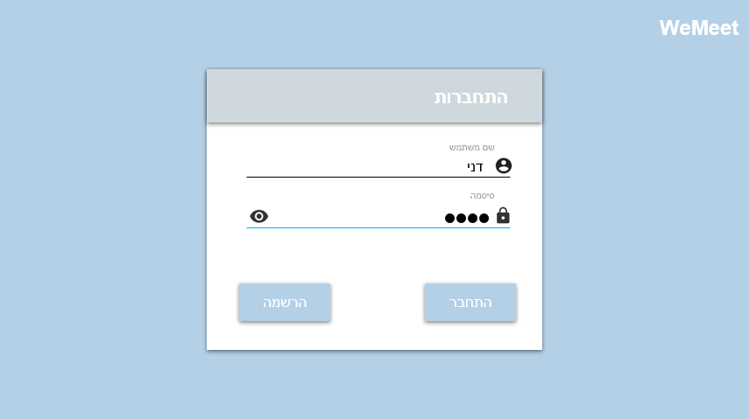
מסך התחברות
הוספנו כפתור למשתמש לצד שדה ה"סיסמה" המאפשר לו לראות את הסיסמה שהזין – מניעת טעויות.

Slide 26
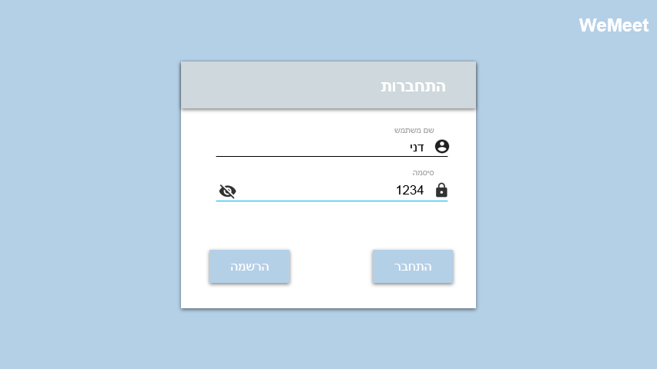
מסך התחברות
הוספנו כפתור למשתמש לצד שדה ה"סיסמה" המאפשר לו לראות את הסיסמה שהזין – מניעת טעויות.

Slide 27
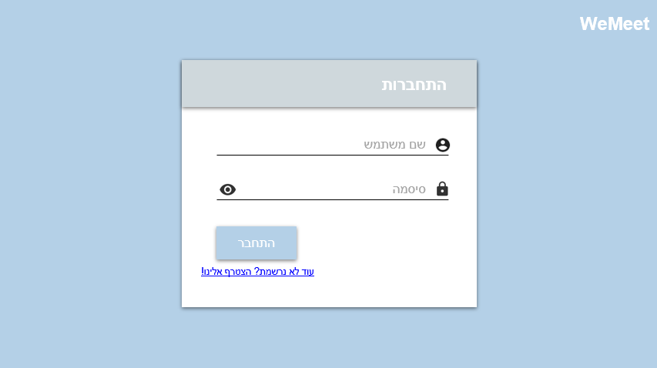
מסך התחברות
הזזנו את כפתור ההתחברות לצד שמאל.
שינינו את כפתור ההרשמה כך שיראה כמו קישור למסך הרשמה. – התאמה בין המערכת לעולם האמיתי (שימוש בשפה אנושית + מזמינות).

Slide 28
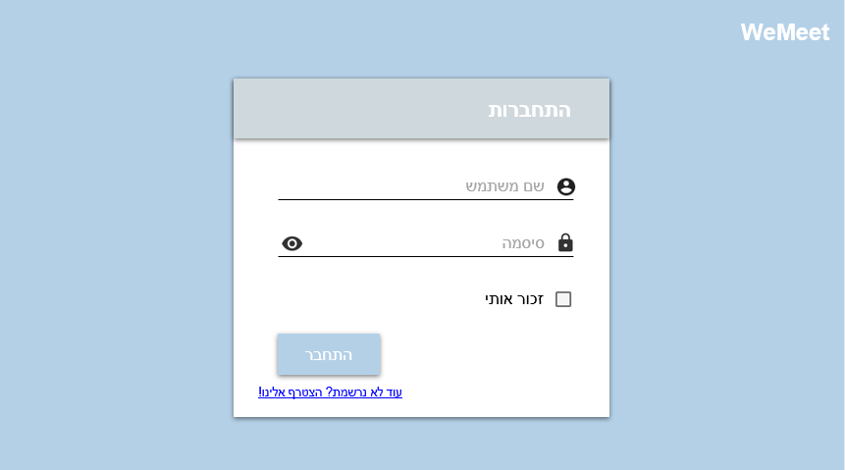
מסך התחברות
הוספנו אפשרות לזכור את המשתמש לפעמים הבאות

Slide 29
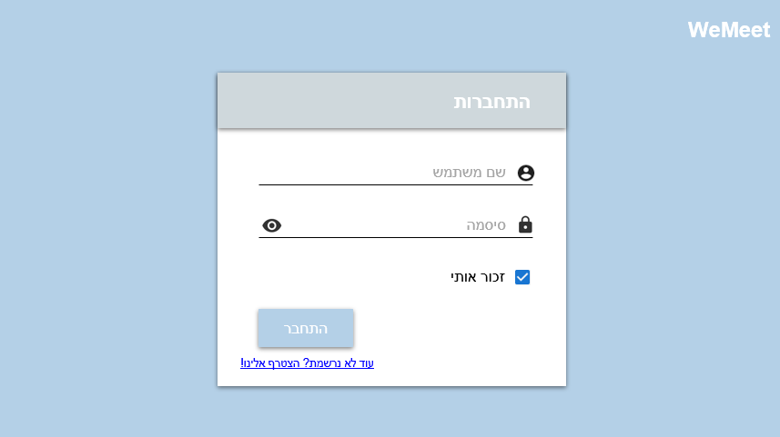
מסך התחברות
הוספנו אפשרות לזכור את המשתמש לפעמים הבאות

Slide 30
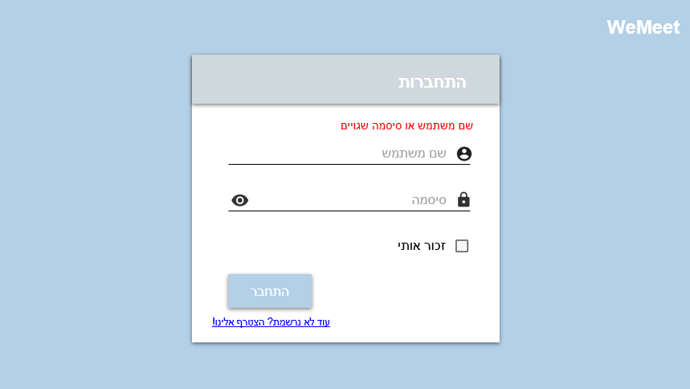
מסך התחברות
בעת הכנסת אחד מהשדות ערך שגוי ולחיצה על התחברות, נוסיף שגיאה מתאימה למשתמש המסבירה מה קרה – התאוששות משגיאות.

Slide 31
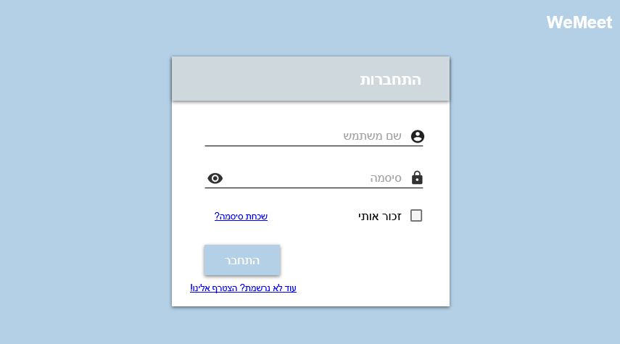
מסך התחברות
הוספנו אפשרות של "שכחתי סיסמה" על מנת לאפשר למשתמש לשחזר סיסמה.

Slide 32
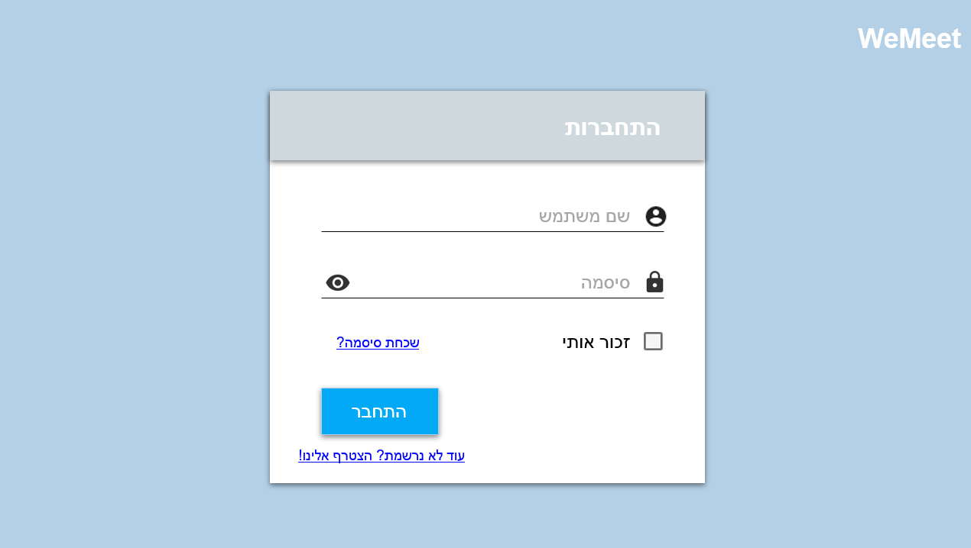
מסך התחברות
שינינו את צבע כפתור ההתחברות שיהיה מודגש וברור יותר.

Slide 33
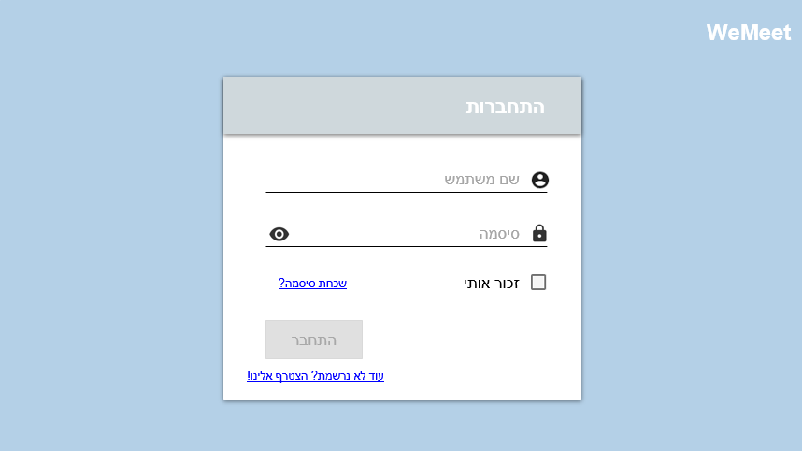
מסך התחברות
כאשר המשתמש לא הכניס את פרטיו עדיין, נמנע ממנו ללחוץ על כפתור ההתחברות או לחילופין ללחוץ על כפתור הENTER – מניעת טעויות.

Slide 34
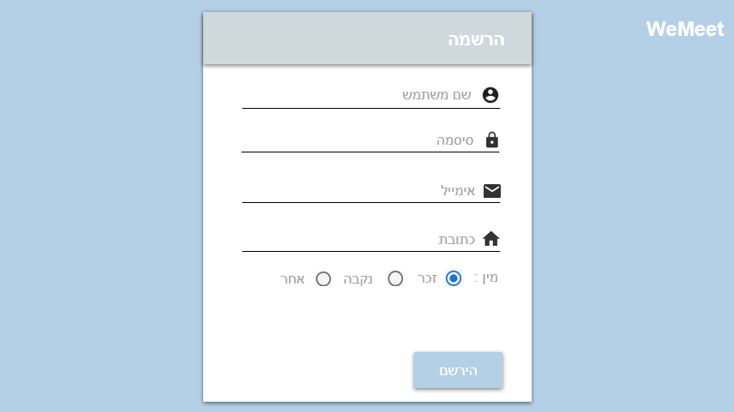
מסך הרשמה
שינינו את עיצוב השדות כך שיראו יותר מעודכנים.
הוספנו סמלים מתאימים בצד כל שדה כך שיהיה ברור למשתמש מה עליו להכניס בשדה אותו הוא ממלא – זיהוי ולא זיכרון.
הוספנו תיאור לבחירת המין כדי שיהיה ברור יותר למשתמש מה עליו לבחור, בנוסף סימנו את המין "זכר" כברירת מחדל – מניעת טעויות.
הוספנו את אותה התנהגות של השדות כמו במסך ההתחברות (הדגשת השדה כאשר המשתמש מפוקס עליו + קיצורי מקשים) - חיווי מצב המערכת + גמישות ויעילות שימוש.

Slide 35
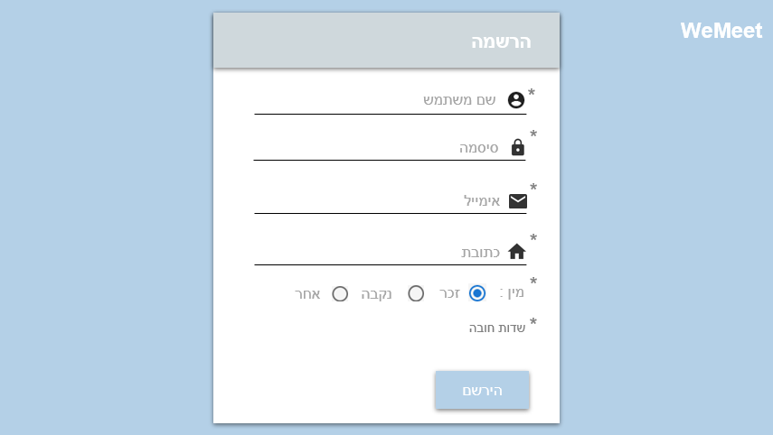
מסך הרשמה
הוספנו הדגשה עבור כל שדה חובה והסבר בתחתית העמוד המסביר מהי ההדגשה – מניעת טעויות.

Slide 36
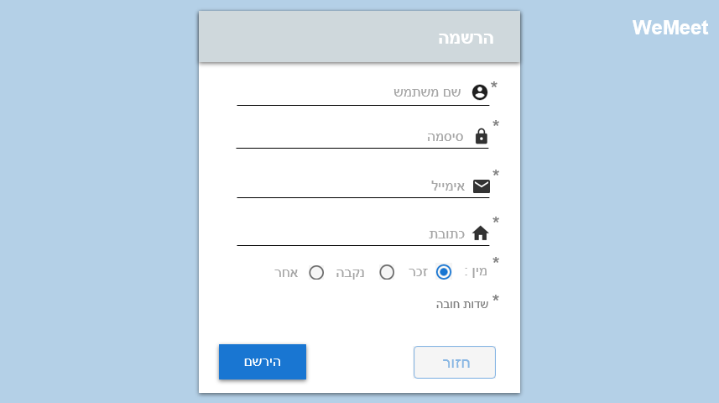
מסך הרשמה
שינינו את מיקום כפתור "הירשם", וגם שינינו את עיצובו.
הוספנו כפתור "חזור" לחזרה למסך ההתחברות – שליטה וחופש של המשתמש.

Slide 37
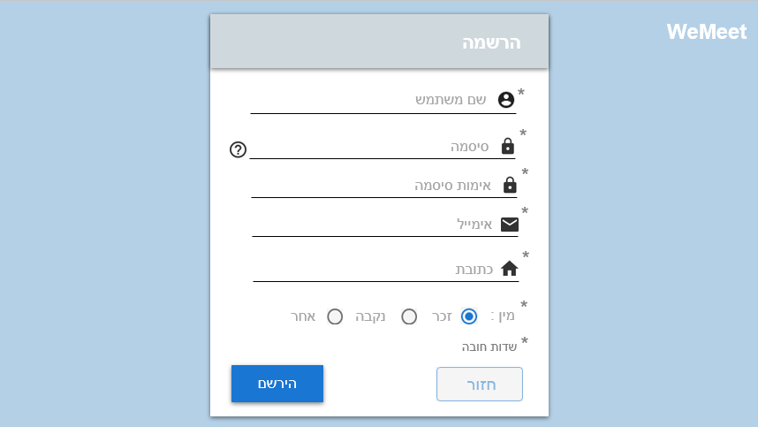
מסך הרשמה
הוספנו שדה "אימות סיסמה" על מנת שהמשתמש לא יזין בטעות סיסמה שלא רצה – מניעת טעויות.
נוסיף סמל של "עזרה" ליד השדה סיסמה.

Slide 38
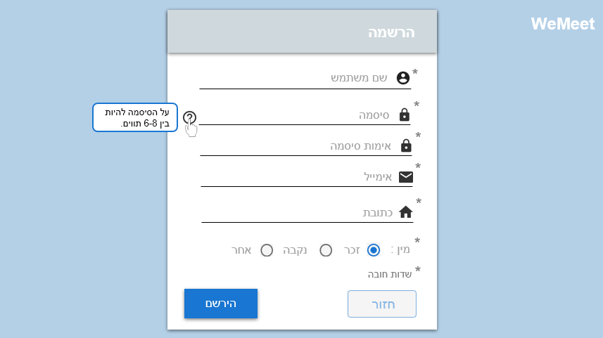
מסך הרשמה
כאשר המשתמש יעמוד עם העכבר על סמל העזרה, יפתח פופ-אפ שיסביר לו על דרישות הסיסמה – עזרה ומסמכים.

Slide 39
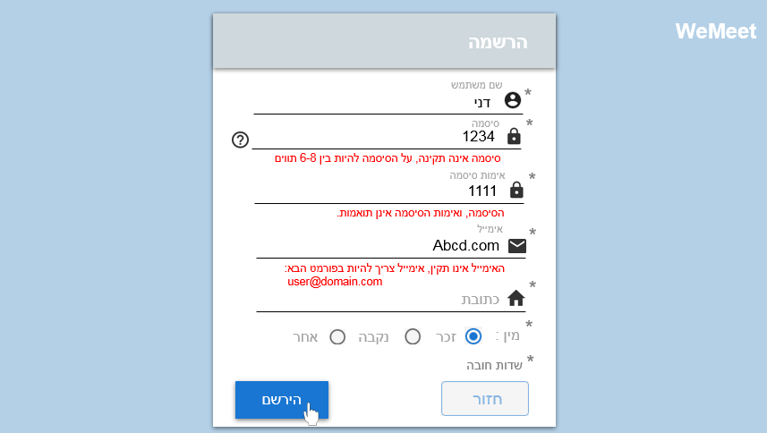
מסך הרשמה
במידה ואחד הערכים בשדות אינם תקינים, נחזיר הודעת שגיאה מתאימה ואינפורמטיבית עבור כל בעיה בקלט - עזרה בזיהוי, ניתוח והתאוששות מטעויות.

Slide 40
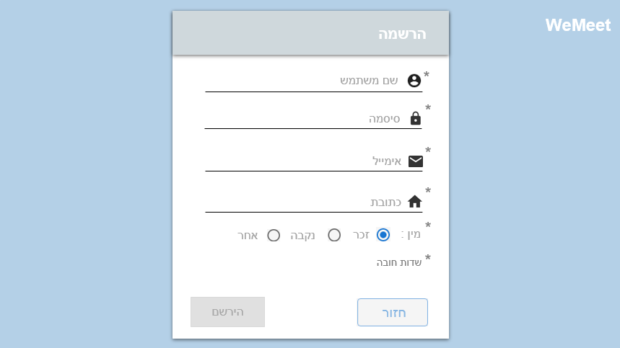
מסך הרשמה
כאשר אחד או יותר מהשדות חובה ריקות לא נאפשר ללחוץ על כפתור ה"הירשם" – מניעת טעויות.

Slide 41
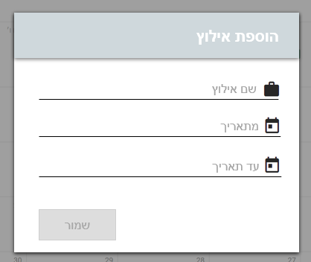
מסך הוספת פגישה והוספת אילוץ
את אותם שינויים שעשינו במסך ההתחברות ובמסך ההרשמה הוספנו למסך הוספת פגישה והוספת אילוץ

Slide 42
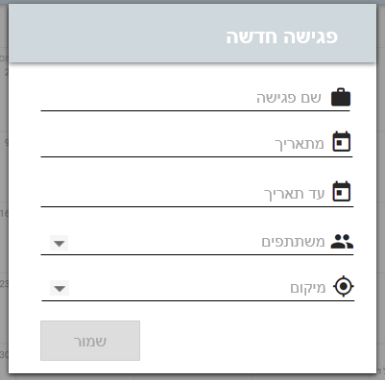
מסך הוספת פגישה והוספת אילוץ
את אותם שינויים שעשינו במסך ההתחברות ובמסך ההרשמה הוספנו למסך הוספת פגישה והוספת אילוץ

Slide 43
מסך הרשמה
כאשר אחד או יותר מהשדות חובה ריקות לא נאפשר ללחוץ על כפתור ה"הירשם" – מניעת טעויות.

Slide 44
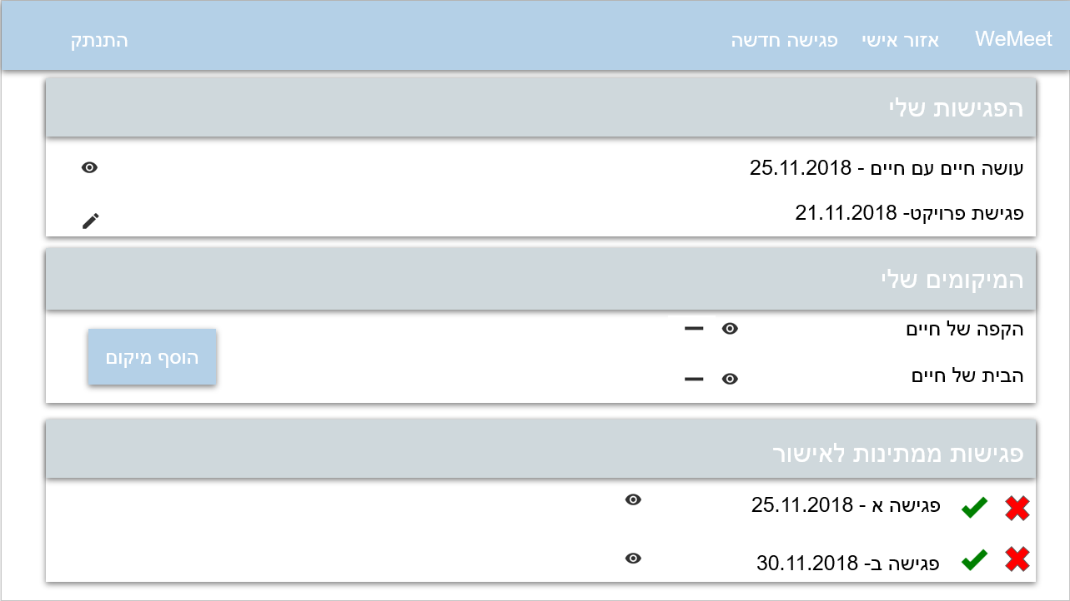
אזור אישי
תחילה, רצינו לשנות את אופן הפריסה של המשבצות במסך כך שהן יעבירו את האינפורמציה הרצויה למשתמש בצורה הטובה ביותר. הניסיון הראשון היה להעביר אותן לרשימה אחת אחרי השנייה.

Slide 45
אזור אישי
בניסיון השני, הגדלנו את משבצת הפגישות שלי, המטרה היא לתת לה משקל גדול יותר מהמשבצות האחרות מכיוון שזהו מידע שיכול להיות יותר רלוונטי למשתמש מאשר משבצת המיקומים שלו שבדרך כלל מכילה את אותו המידע כל הזמן.

Slide 46
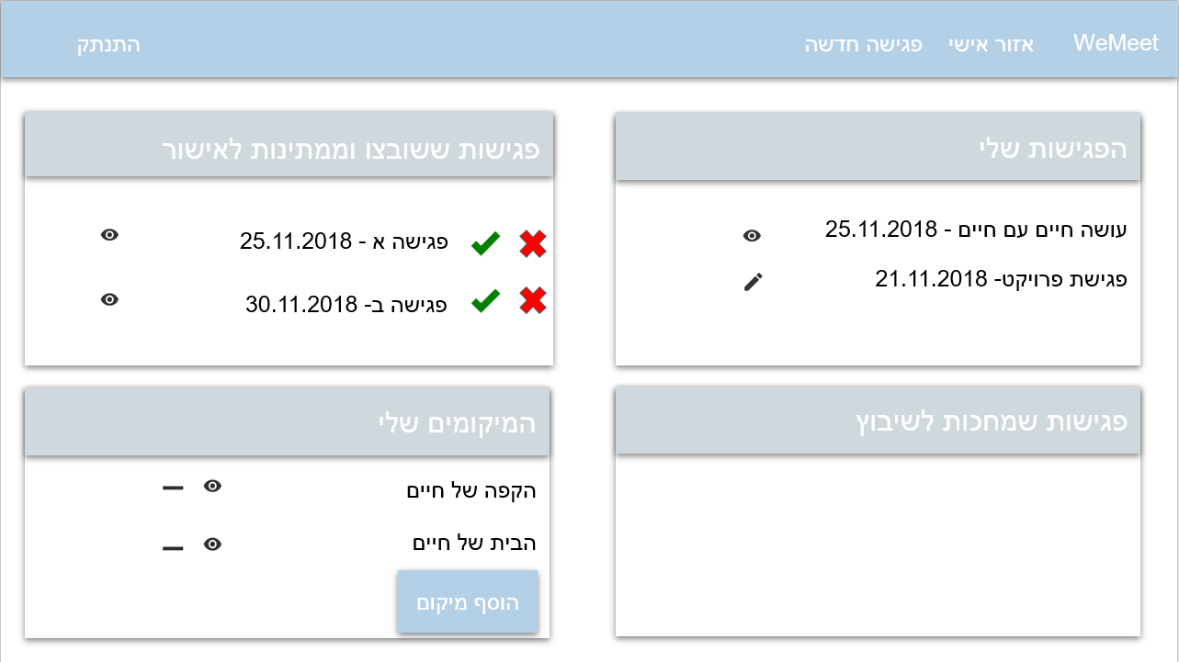
אזור אישי
הבנו שחסר מידע משמעותי למשתמש. המערכת שלנו משבצת פגישות בצורה אוטומטית, כל יום ב12 בלילה. כל פעם שמשתמש פותח פגישה חדשה, היא עדיין לא משובצת, ולמשתמש אין אינדיקציה שאכן תהליך פתיחת הפגישה הסתיים בהצלחה. לכן, הוספנו משבצת נוספת בה המשתמש יכול לראות את הפגישות שמחכות לשיבוץ מהמערכת.

Slide 47
אזור אישי
משבצת "הפגישות שלי"
שינינו את הרווחים בין השורות.
עימדנו את הפגישות בהתאם לכותרת.
הוספנו את שעת הפגישה.

Slide 48
אזור אישי
משבצת "פגישות ממתינות לאישור":
הזזנו את הביטול והאישור מצד ימין לצד שמאל כך שהם מעומדים יחד עם כפור הצפייה.
שינינו את הגדלים ואת הצבעים של כפתורי האישור והביטול כך שיתאימו לכפתור הצפייה ולסטנדרט של המערכת.
שינינו את המרווח בין הפריטים.
סדר הפגישות ממוין לפי התאריך.

Slide 49
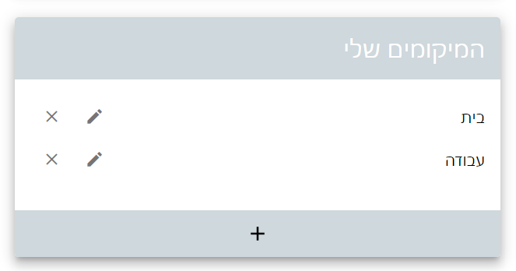
אזור אישי
משבצת "המיקומים שלי":
שינינו את כפתור הוספת מיקום, כך שיראה יותר יפה ואסתטי והשתמשנו באייקון במקום טקסט.
שינינו את המרווח בין הפריטים.

Slide 50
אזור אישי
משבצת "המיקומים שלי":
שינינו את האייקון של המחיקה שיהיה אחיד לאייקונים במערכת.
שינינו את כפתור ההוספה שוב כדי שיתאים לסטנדרט המערכת.
הכפתור עוצב על פי שיטת העיצוב material design של גוגל.

Slide 51
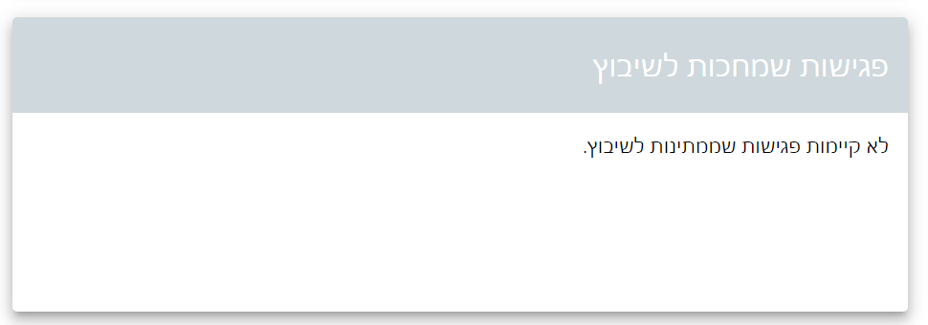
אזור אישי
משבצת "פגישות ממתינות לאישור":
המשבצת אחידה למשבצות האחרות בדף, (אייקונים, מרווחים).
הוספנו הודעה במקרה שאין מידע להצגה (כמו כן, במשבצות האחרות בעמוד), כדי שהמשתמש לא יחשוב שיש משהו לא בסדר במערכת.

Slide 52
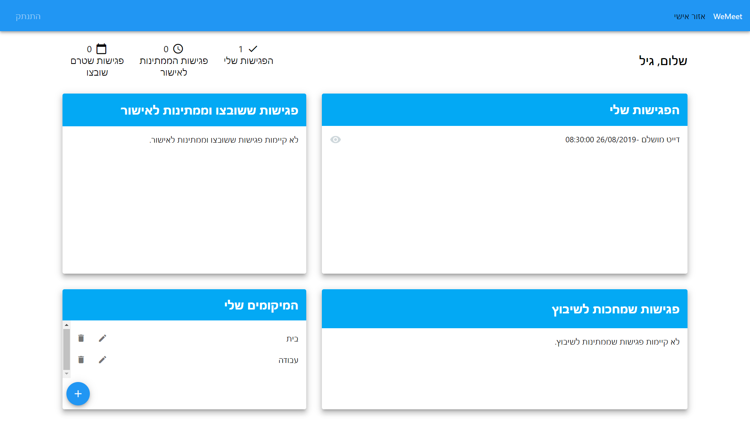
אזור אישי
בסופו של דבר, התאמנו את המסך לצבעים החדשים של המערכת ונתנו משקל שונה לכל משבצת לפי חשיבות המידע בה. הדגשנו את הכותרות והוספנו אינדיקציה למספר הפריטים שיש בכל משבצת על פי סדר המשבצות.
הוספנו כותרת המבכרת את משתמש המערכת.

Slide 53
מסך הבית
התנתק
פגישה חדשה
אזור אישי
WeMeet
הבעיה הראשונה איתה התמודדנו במסך זה היא שאין כפתור למחיקת אילוץ\פגישה. לעיתים המשתמש פתח פגישה ביום לא נכון או אילות ביום לא נכון ויירצה מיד למחוק אותה ולחזור למצב הקודם בלחיצת כפתור.
(פוגע בעקרון השליטה והחופש של המשתמש)

Slide 54

מסך הבית
התנתק
פגישה חדשה
אזור אישי
WeMeet
החלפנו את הבולטים בכפתור X קטן ליד פגישות ואילוצים כעת היה אפשר למחוק אילוץ או פגישה במסך זה בלחיצת כפתור.

Slide 55


מסך הבית
התנתק
פגישה חדשה
אזור אישי
WeMeet
אבל זה עדיין היה מאוד לא אינטואיטיבי עבור המשתמשים ולא כל כך אלגנטי והחלטנו להחליף את ה X בסמל של פח אשפה שיופיע רק כשנוגעים בפגישה. מה שיהיה יותר אינטואיטיבי למשתמשים

Slide 56
מסך הבית
התנתק
פגישה חדשה
אזור אישי
WeMeet
אבל זה עדיין היה מאוד לא אינטואיטיבי עבור המשתמשים ולא כל כך אלגנטי והחלטנו להחליף את ה X בסמל של פח אשפה שיופיע רק כשנוגעים בפגישה. מה שיהיה יותר אינטואיטיבי למשתמשים

Slide 57
מסך הבית
התנתק
פגישה חדשה
אזור אישי
WeMeet
הבעיה הבאה בה התעסקנו במסך הייתה כפתור הוספת אילוץ. וכפתור הוספת פגישה. הכפתורים היו מבלבליםי מאוד ורבים מהמשתמשים חשבו שכפתור הוספת אילוץ אחראי על הוספת פגישה. כמו כן הם היו ממוקמים במקומות שונים לגמרי במסך מה שהיה מאוד לא איטואיטיבי למשתמשים.
(פוגע בעקרונות עקיבות וסטנדרטים, מניעת טעויות, זיהוי במקום הִזָּכְרוּת)

Slide 58
מסך הבית
התנתק
אזור אישי
WeMeet
בתור התחלה הורדנו את כפתור פגישה חדשה להיות ממוקמם ליד כפתור הוספת אילוץ והחלפנו את הסמל של הכפתור של הוספת אילוץ לטקסט פשוט.
אומנם פתרנו את בעיית העיקביות ומנענו טעויות של המשתמשים אך גרמנו לבעיה חדשה. כעת הכפתורים הסתירו חלק גדול מלוח השנה ופגענו בעיקרון נראות מצב המערכת.
הוספת אילוץ
הוספת פגישה
הוספת פגישה

Slide 59
מסך הבית
התנתק
אזור אישי
WeMeet
לכן החלטנו למזער את הכפתורים לכפתור + שהיה מלחתחילה אבל כעת במעבר ע עליו ייפתח חלון קטן אם שתי האופציות של ההוספה והמשתמש יוכל לבחור להוסיף אילוץ או פגישה
הוספת אילוץ
הוספת פגישה

Slide 60
מסך הבית
התנתק
אזור אישי
WeMeet
הבעיה הבאה בה התעסקנו היא בעיית תצוגת החודש שבו אנחנו נמצאים.
בעיה זו גם גרמה למשתמשים רבים להכניס אילוצים ופגישות בחודש לא נכון (פגיעה בעקרון מניעת בעיות)
וגם פוגעת בעיקרון נראות מצב המערכת.

Slide 61

מסך הבית
התנתק
אזור אישי
WeMeet
בעיה זו היה די פשוט לפתור ע"י הוספת כותרת של החודש הנוכחי מתחת לסרגל הניווט. בנוסף הוספנו את אייקון שיתפוס את העיניים של המשתמשים. (עקרון התאמה בין המערכת והעולם האמיתי כל משתמש סביר במערכת מכיר את הסמל של לוח השנה ויבין שמתואר בחודש הנוכחי)
נובמבר

Slide 62
מסך הבית
התנתק
אזור אישי
WeMeet
בעיה נוספת במסך זה היא בעיית תצוגת היום הנוכחי.
לא מעט משתמשים פרשו את התצוגה של היום הנוכחי כתאריך שאי אפשר להוסיף אליו פגישות ואילוצים. מכיוון שכסטנדרט (במערכת ומחוצה לה) מחלון מואפר משתמע שהחלון לא פעיל.
דבר זה פגע בעיקרון התאמה בין המערכת והעולם האמיתי ובעיקורן עיקביות וסטנדרטים.
נובמבר

Slide 63
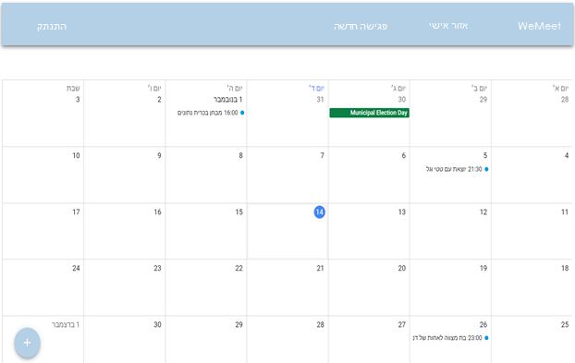
מסך הבית
כמו שאמרנו החלון של היום הנוכחי יצר תחושה לא נכונה אצל המשתמשים שלא ניתן לבצע פעולות הוספת אילוץ או פגישה ביום הנוכחי. לכן בחרנו להוריד את הצבע האפור מהמשבצת
נובמבר

Slide 64
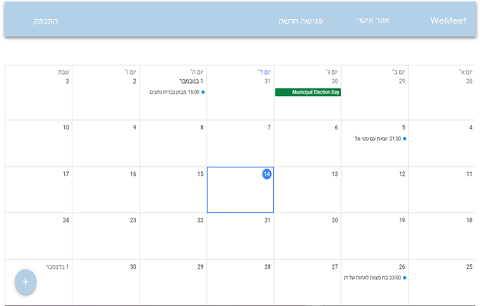
מסך הבית
אבל כעת למשתמשים לקח יותר זמן כדי להבין מה היום הנוכחי העיגול הכחול מסביב לתאריך הנוכחי היה אינדיקציה לא מספקת עבור המשתמשים. לכן הוספנו ריבוע כחול מסביב ליום שייסמן את היום הנוכחי (נראות מצב המערכת)
נובמבר

Slide 65
מסך הבית
הבעיה הבאה איתה התמודדנו היא שאין דרך לעבור בין החודשים לחודש שאינו החודש הונכחי(פגיעה בשליטה וחופש של המשתמש)
נובמבר

Slide 66
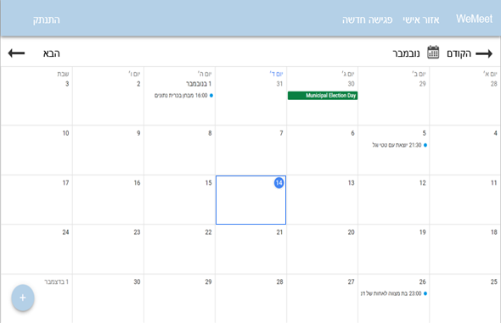
מסך הבית
בעיה זו פתרנו ע"י הוספת אופציות דפדוף בין החודשים קדימה ואחורה. ניתן לראות שהחודשים הם בהתאם לכיוון הכתיבה של ושיש חצים שייתראו בצורה אינטואיטיבית את הפעולה (זיהוי במקום היזכרות)
נובמבר

Slide 67
מסך הבית
הבעיה הבאה איתה התמודדנו היא שאין דרך לעבור בין החודשים לחודש שאינו החודש הונכחי(פגיעה בשליטה וחופש של המשתמש)
נובמבר

Slide 68
מסך הבית
בעיה זו פתרנו ע"י הוספת אופציות דפדוף בין החודשים קדימה ואחורה. ניתן לראות שהחודשים הם בהתאם לכיוון הכתיבה של ושיש חצים שייתראו בצורה אינטואיטיבית את הפעולה (זיהוי במקום היזכרות)
נובמבר

Slide 69
מסך הבית
כעת בשביל המשתמשים היותר מנוסים במערכת הוספנו את קיצורי המקשים הבאים:
יצירת פגישה חדשה (ctrl + n)
יצירת אילוץ חדש (ctrl + shift+ n)
מעבר לחודש הקודם (alt + right arrow)
מעבר לחודש הבא (alt + left arrow)
(גמישות ויעילות שימוש.)
נובמבר

Slide 70
מסע לקוח וזיהוי הזדמנויות

Slide 71
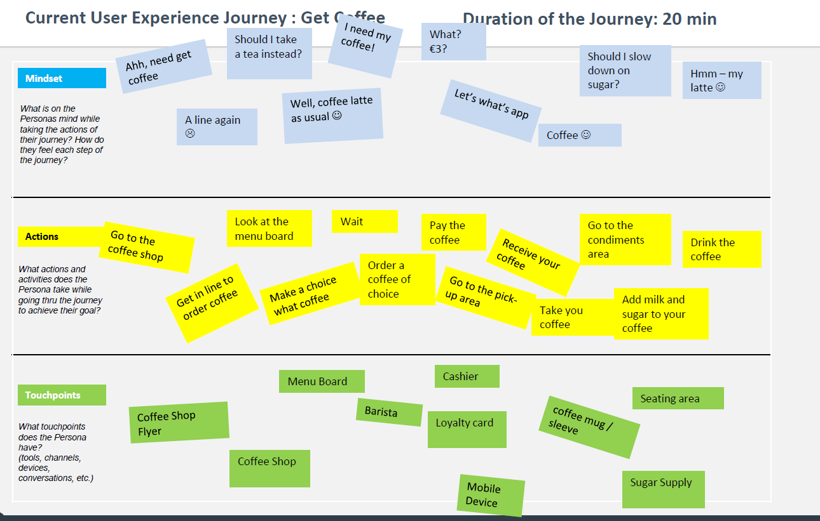
מסע לקוח - קביעת פגישה
חייב לקבוע את הפגישת תקציב הרבעונית
4 אנשים ונציג מהבנק ייקח נצח למצוא תאריך
טוב נוותר על דורון לא חייב שהוא יהיה
וואי איזה שבוע עמוס יש לי
אוף כל כך הרבה טלפונים לעשות
נבקש ממנו להזיז את מה שיש לו
מוצא ארבעה מועדים בהם הוא פנוי לקבוע את פגישת התקציב
אין שום תאריך שמתאים לכולם מתחיל לחשוב מי פחות חשוב שיהיה
רוצה לקבוע פגישת תקציב רבעוני של החברה
מתקשר לאנשים שחשוב שיהיו בפגישה בודק מתי הם יכולים
יוצר פגישה חדשה בתאריך הכי מתאים.
פותח את המייל ונכנס ללוח השנה שלו
מוסיף הודעה שמבקשת לפנות את הלוז למי שזה מתנגש לו עם משהו
אפליקציית המייל
שיחת טלפון עם האנשים שצריכים להגיע לפגישה
חלון יצירת פגישה חדשה
עמוד היומן באפליקציית המייל

Slide 72
מסע לקוח - קביעת פגישה
חייב לקבוע את הפגישת תקציב הרבעונית
4 אנשים ונציג מהבנק ייקח נצח למצוא תאריך
טוב נוותר על דורון לא חייב שהוא יהיה
וואי איזה שבוע עמוס יש לי
אוף כל כך הרבה טלפונים לעשות
נבקש ממנו להזיז את מה שיש לו
מוצא ארבעה מועדים בהם הוא פנוי לקבוע את פגישת התקציב
אין שום תאריך שמתאים לכולם מתחיל לחשוב מי פחות חשוב שיהיה
טוב נקבע הפגישה וכמעט כולם מגיעים מעולה!
רוצה לקבוע פגישת תקציב רבעוני של החברה
יוצר פגישה חדשה בתאריך הכי מתאים.
פותח את המייל ונכנס ללוח השנה שלו
מתקשר לאנשים שחשוב שיהיו בפגישה בודק מתי הם יכולים
מוסיף הודעה שמבקשת לפנות את הלוז למי שזה מתנגש לו עם משהו
אפליקציית המייל
שיחת טלפון עם האנשים שצריכים להגיע לפגישה
חלון יצירת פגישה חדשה
עמוד היומן באפליקציית המייל

Slide 73
ניתוח משימות ותסריטי שימוש

Slide 74
ניתוח משימות - קביעת פגישה
בחירת טווח תאריכים
1. בחירת טווח תאריכים שבהם המשתמש מעוניין שתתקיים הפגישה.
קביעת פגישה על ידי המערכת
1. המערכת קובעת את הפגישה על בסיס אילוצי הנמענים ומזמנת אותם.
בחירת התאריך
1. כניסה למסך בחירת תאריך
2. מעבר על האילוצים של כולם
3. אם אין תאריך שמתאים לכולם לברר האם יש משהו שיכול להזיז פגישה אחרת.
4. בחירת התאריך הכי מתאים.
הוספת נמענים
1. הקלדת שם הנמען.
2. בחירת הנמען מהשלמה אוטומטית (אם שמור).
3. הכנסת קבוצת נמענים.
4. הכנסת נמען\קבוצה נוספת.
יצירת הפגישה
1. לחיצה על הוסף פגישה.
2. הכנסת שם לפגישה.
3. הכנסת מיקום לפגישה.
4. הכנסת תיאור לפגישה.
הוספת נמענים
1. הקלדת שן הנמען
2. בחירת הנמען מהשלמה אוטומטית (אם שמור)
3. הכנסת קבוצת נמענים
4. הכנסת נמען\קבוצה נוספת
יצירת הפגישה
1. לחיצה על הוסף פגישה
2. הכנסת שם לפגישה
3. הכנסת מיקום לפגישה
4. הכנסת תיאור לפגישה

Slide 75
תסריט שמושיות - קביעת פגישה
מסך הוספת פגישה
מסך ראשי
הוספת פרטי הפגישה.
מיקום, נושא, תיאור
לחיצה על הוספת פגישה
מסך הוספת פגישה
מסך הוספת פגישה
הקלדה שם נמען ובחירה מהשלמה אוטומטית (אם קיים)
לחיצה על שדה נמענים
מסך הוספת פגישה
הוספת נמען או קבוצה
מאנשי קשר
מסך הוספת פגישה
מסך הוספת פגישה
בחירת טווח התאריכים בהם המשתמש מעוניין שהפגישה תתקיים.
סיום התהליך, עד לקביעת הפגישה על ידי המערכת.

Slide 76
ארכיטקטורת מידע ומודל הניווט

Slide 77
ארכיטקטורת מידע
המערכת שלנו משתמשת בעיקר בארגון מידע כרונולוגי, מכיוון שהמערכת מתעסקת בפגישות, חשוב למשתמש לראות את הפגישות והאילוצים שלו לפי ציר זמן מסוים אשר מאפשר לו ניהול קל של פגישותיו.
הפגישות ממוינות מהפגישה הקרובה ביותר לרחוקה ביותר

Slide 78
ארכיטקטורת מידע
לוח השנה בנוי כך שהמעבר של הזמן והפגישות ממוקמות מצד ימין לשמאל (לפי סדר הכתיבה בעברית).
עתיד
הווה
עבר

Slide 79
ארכיטקטורת מידע
בנוסף חלק מהמערכת בנויה לפי נושאים, זאת כדי לאפשר למשתמש להתמצא בקלות בין כל הפגישות או המיקומים ומצבי הפגישות.

Slide 80
מודל הניווט
מודל הניווט של המערכת הינה ניווט סיקוונסיאלי, זאת מכיוון שהפעולות במערכת תלויות האחת בשנייה צריך להתחבר בכדי להגיע ללוח השנה\האיזור האישי שלך צריך לבחור טווח בלוח שנה כדי לקבוע פגישה וכו'
יצירת פגישה
התחברות\הרשמה
לוח שנה
יצירת אילוץ
אזור אישי
יצירת מקום

